Slide 1

1. 나의 피난처
예수 의지해요

Slide 2

나의 피난처
예수 의지해요

Slide 3

나의 가는 길에
거센 바람 몰아쳐와도

Slide 4

나의 피난처 예수
의지해요

Slide 5

나는 영원히
주님 사랑해요

Slide 6

나는 영원히
주님 사랑해요

Slide 7
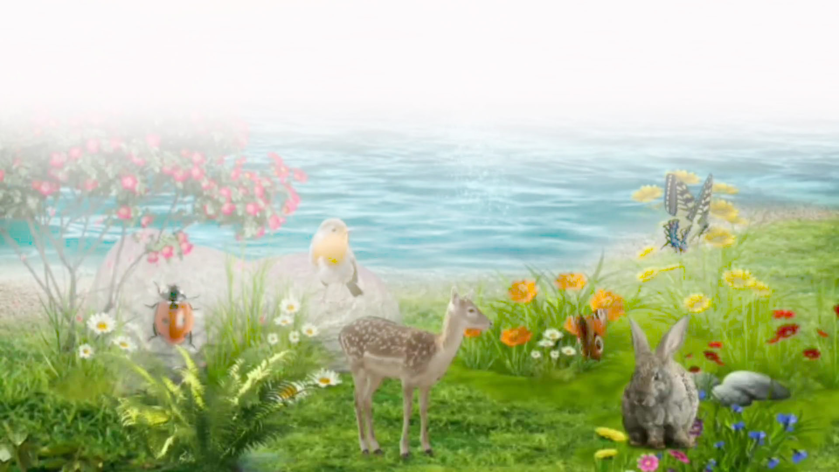
세상 어떤 것도 나의
사랑 끊을 수 없네

Slide 8

나는 영원히
주님 사랑해요

Slide 9

아바 아버지 나를
사랑하시니 나의
모든 것 주께 드려요

Slide 10

아바 아버지 내가 여기
있으니 주님 영광
위하여 써주세요-

Slide 11
2. 나의 피난처
예수 의지해요

Slide 12
나의 피난처
예수 의지해요

Slide 13
나의 가는 길에
거센 바람 몰아쳐와도

Slide 14
나의 피난처 예수
의지해요

Slide 15
나는 영원히
주님 사랑해요

Slide 16
나는 영원히
주님 사랑해요

Slide 17
세상 어떤 것도 나의
사랑 끊을 수 없네

Slide 18
나는 영원히
주님 사랑해요

Slide 19
아바 아버지 나를
사랑하시니 나의
모든 것 주께 드려요

Slide 20
아바 아버지 내가 여기
있으니 주님 교회
위하여 써주세요­

Slide 21

아바 아버지 나를
사랑하시니 나의
모든 것 주께 드려요

Slide 22

아바 아버지 내가 여기
있으니 주님 나라
위하여 써주세요­­

